Slide 1

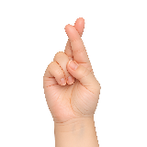


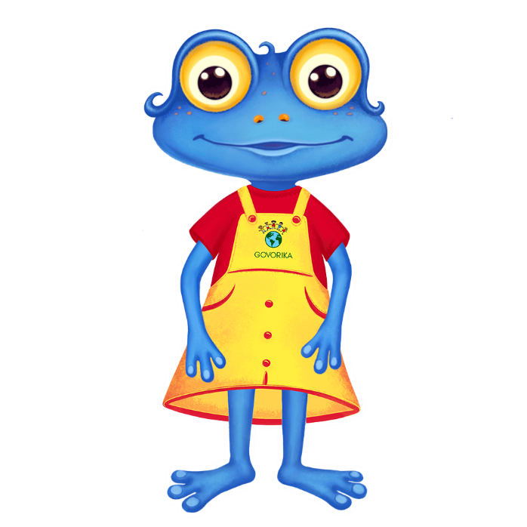


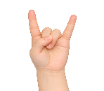



АМ
ОМ
УМ
ЭМ
ЕМ
ИМ
ЫМ
АМ
УМ

